Slide 1

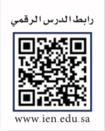
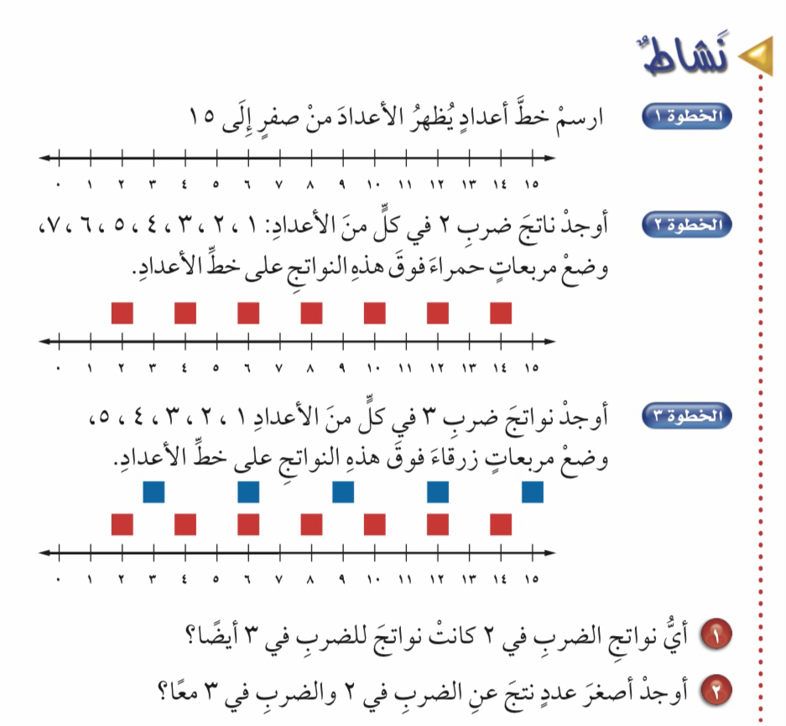


٤-٥
المضاعف المشترك الأصغر
فكرة الدرس :
أجد المضاعف المشترك الأصغر لعددين او اكثر
المفردات :
المضاعف
المضاعف المشترك
المضاعف المشترك الأصغر
(م.م.أ)

Slide 2
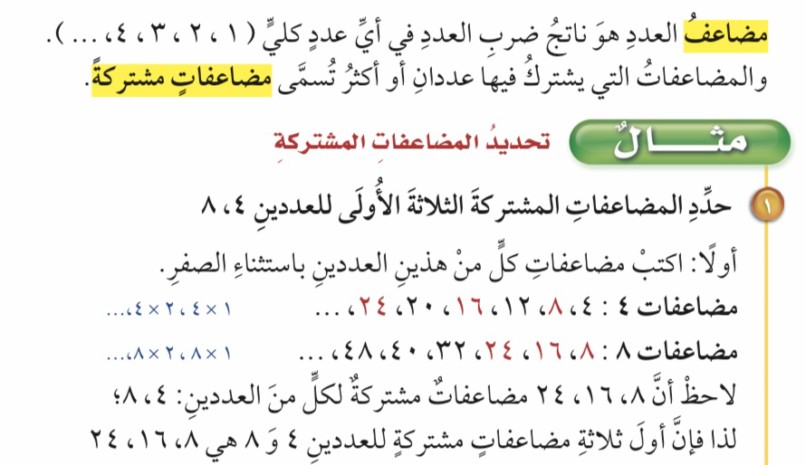
٤-٥
المضاعف المشترك الأصغر
فكرة الدرس :
أجد المضاعف المشترك الأصغر لعددين او اكثر
المفردات :
المضاعف
المضاعف المشترك
المضاعف المشترك الأصغر
(م.م.أ)

Slide 3

٤-٥
المضاعف المشترك الأصغر
فكرة الدرس :
أجد المضاعف المشترك الأصغر لعددين او اكثر
المفردات :
المضاعف
المضاعف المشترك
المضاعف المشترك الأصغر
(م.م.أ)

Slide 4
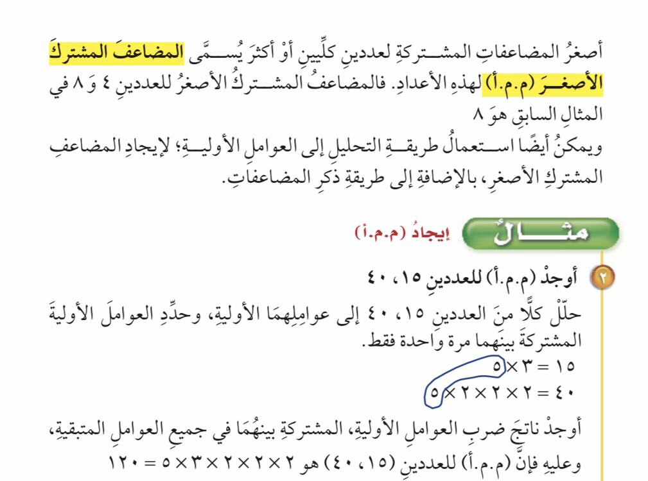

٤-٥
المضاعف المشترك الأصغر
فكرة الدرس :
أجد المضاعف المشترك الأصغر لعددين او اكثر
المفردات :
المضاعف
المضاعف المشترك
المضاعف المشترك الأصغر
(م.م.أ)

Slide 5
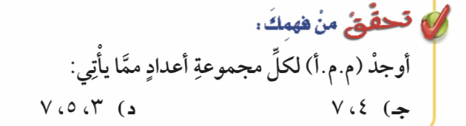
٤-٥
المضاعف المشترك الأصغر
فكرة الدرس :
أجد المضاعف المشترك الأصغر لعددين او اكثر
المفردات :
المضاعف
المضاعف المشترك
المضاعف المشترك الأصغر
(م.م.أ)

Slide 6
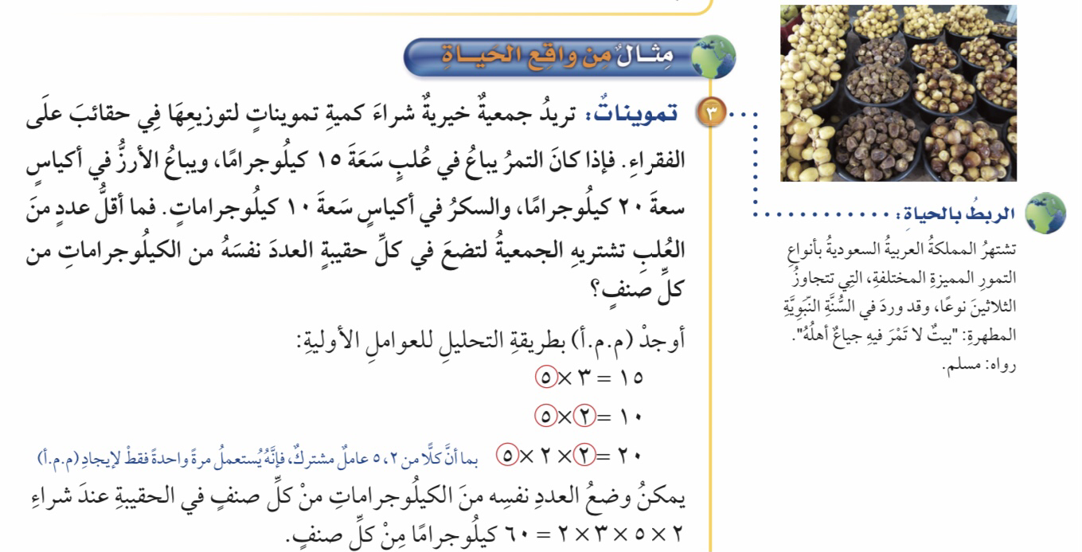
٤-٥
المضاعف المشترك الأصغر
فكرة الدرس :
أجد المضاعف المشترك الأصغر لعددين او اكثر
المفردات :
المضاعف
المضاعف المشترك
المضاعف المشترك الأصغر
(م.م.أ)

Slide 7
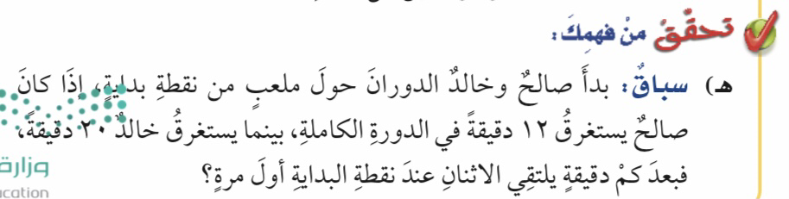
٤-٥
المضاعف المشترك الأصغر
فكرة الدرس :
أجد المضاعف المشترك الأصغر لعددين او اكثر
المفردات :
المضاعف
المضاعف المشترك
المضاعف المشترك الأصغر
(م.م.أ)

Slide 8
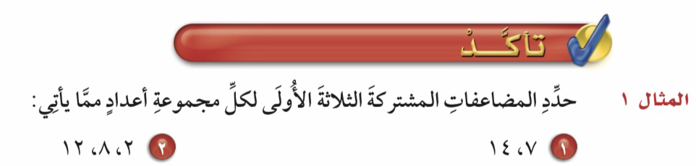

٤-٥
المضاعف المشترك الأصغر
فكرة الدرس :
أجد المضاعف المشترك الأصغر لعددين او اكثر
المفردات :
المضاعف
المضاعف المشترك
المضاعف المشترك الأصغر
(م.م.أ)

Slide 9
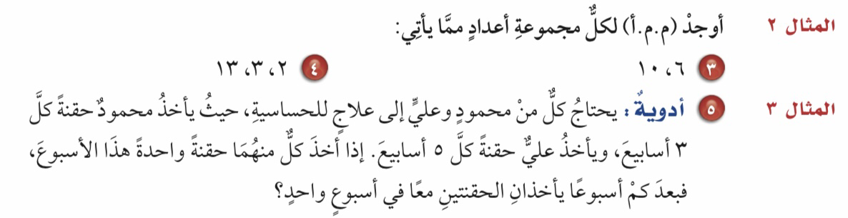
٤-٥
المضاعف المشترك الأصغر
فكرة الدرس :
أجد المضاعف المشترك الأصغر لعددين او اكثر
المفردات :
المضاعف
المضاعف المشترك
المضاعف المشترك الأصغر
(م.م.أ)

Slide 10
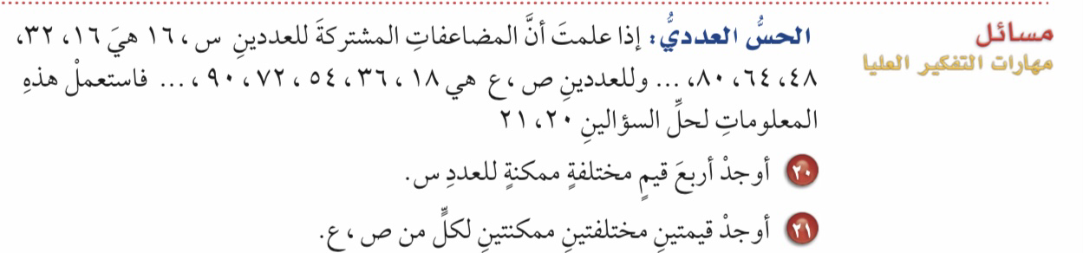
٤-٥
المضاعف المشترك الأصغر
فكرة الدرس :
أجد المضاعف المشترك الأصغر لعددين او اكثر
المفردات :
المضاعف
المضاعف المشترك
المضاعف المشترك الأصغر
(م.م.أ)

Slide 11

٤-٥
المضاعف المشترك الأصغر
فكرة الدرس :
أجد المضاعف المشترك الأصغر لعددين او اكثر
المفردات :
المضاعف
المضاعف المشترك
المضاعف المشترك الأصغر
(م.م.أ)

Slide 12
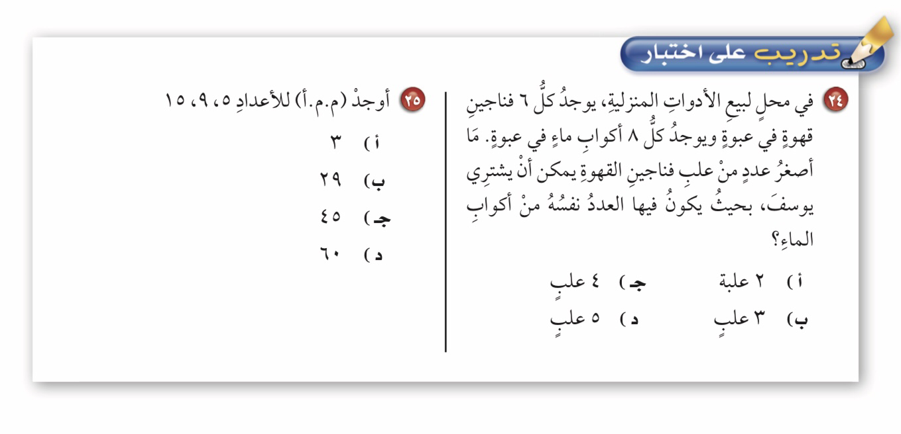

٤-٥
المضاعف المشترك الأصغر
فكرة الدرس :
أجد المضاعف المشترك الأصغر لعددين او اكثر
المفردات :
المضاعف
المضاعف المشترك
المضاعف المشترك الأصغر
(م.م.أ)

Slide 13
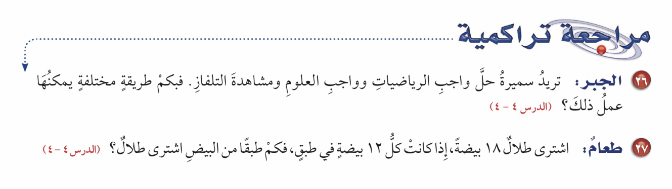
٤-٥
المضاعف المشترك الأصغر
فكرة الدرس :
أجد المضاعف المشترك الأصغر لعددين او اكثر
المفردات :
المضاعف
المضاعف المشترك
المضاعف المشترك الأصغر
(م.م.أ)

Slide 14
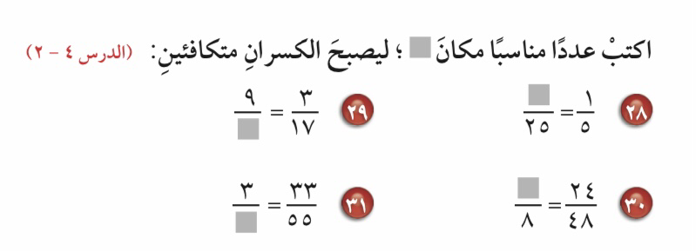
٤-٥
المضاعف المشترك الأصغر
فكرة الدرس :
أجد المضاعف المشترك الأصغر لعددين او اكثر
المفردات :
المضاعف
المضاعف المشترك
المضاعف المشترك الأصغر
(م.م.أ)

Slide 15
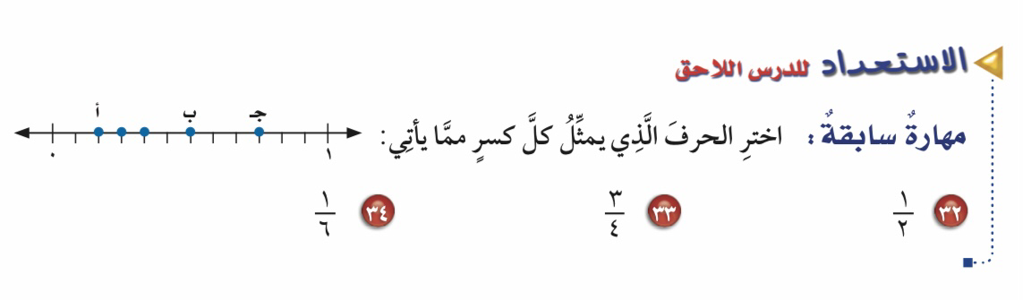
٤-٥
المضاعف المشترك الأصغر
فكرة الدرس :
أجد المضاعف المشترك الأصغر لعددين او اكثر
المفردات :
المضاعف
المضاعف المشترك
المضاعف المشترك الأصغر
(م.م.أ)

Slide 16

٤-٥
المضاعف المشترك الأصغر
المهام في المنصة
فكرة الدرس :
أجد المضاعف المشترك الأصغر لعددين او اكثر
المفردات :
المضاعف
المضاعف المشترك
المضاعف المشترك الأصغر
(م.م.أ)

